Slide 1
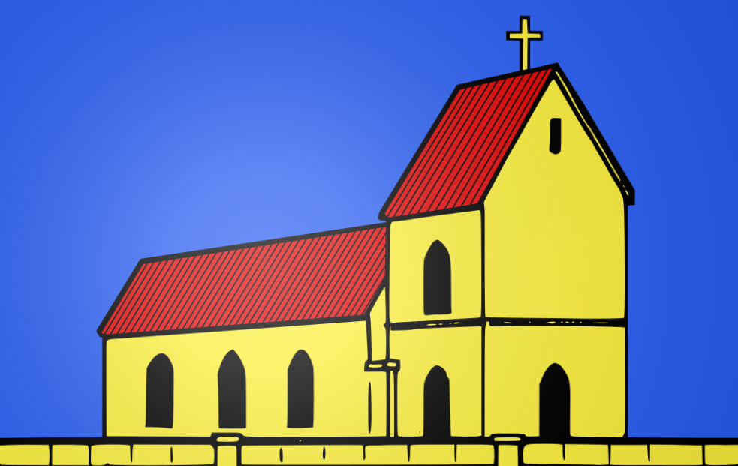


Ce ne sont pas les rues, c'est là où les rues vous mènent qui sont importantes.
Bruce Davidson
L’instant
Églises du grand-est
6
Photos prises
par différents
touristes
pour le plaisir
du partage
Vu par des touristes

Slide 2
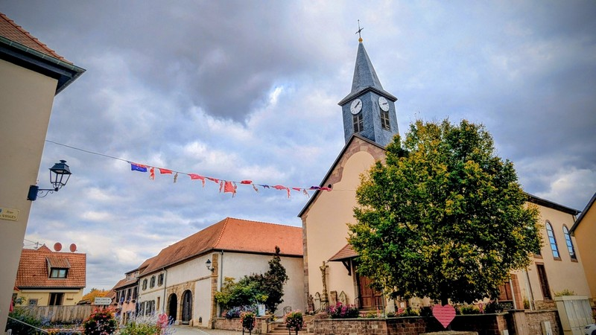
Eglise de Bergbieten

Slide 3
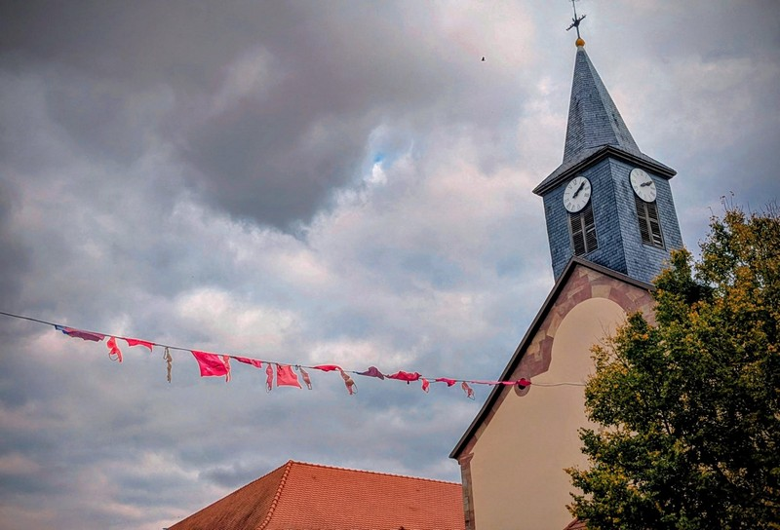
Eglise de Bergbieten

Slide 4
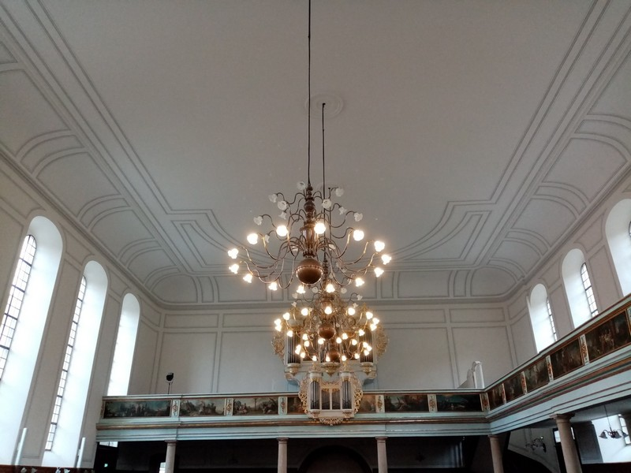
Église Sainte Aurélie à Strasbourg

Slide 5
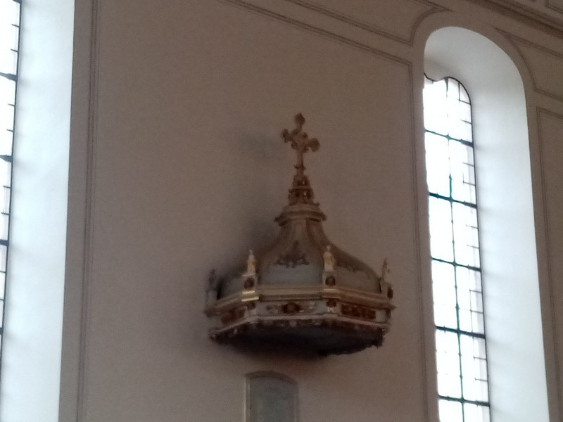
Église Sainte Aurélie à Strasbourg

Slide 6
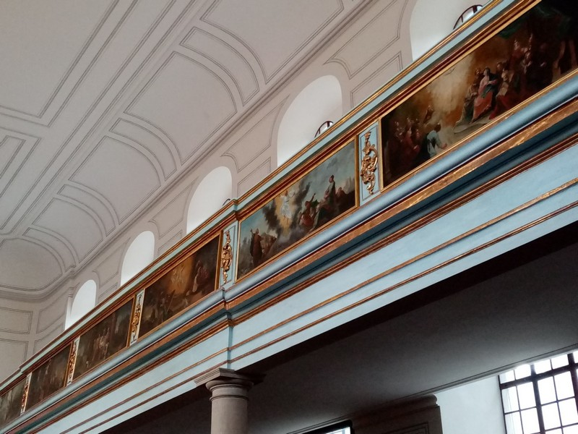
Église Sainte Aurélie à Strasbourg

Slide 7
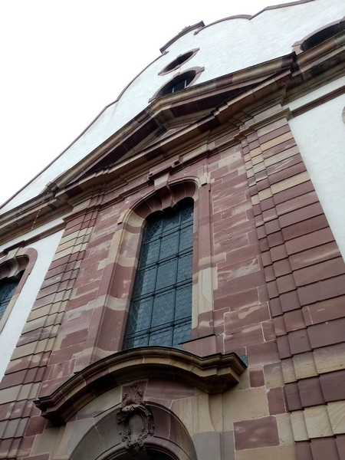
Église Sainte Aurélie à Strasbourg

Slide 8
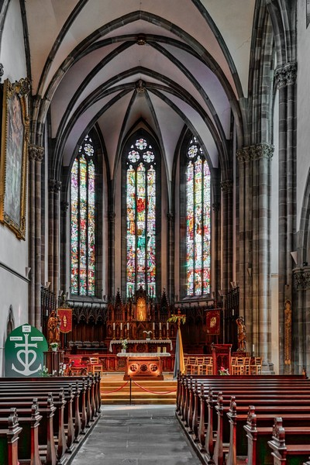
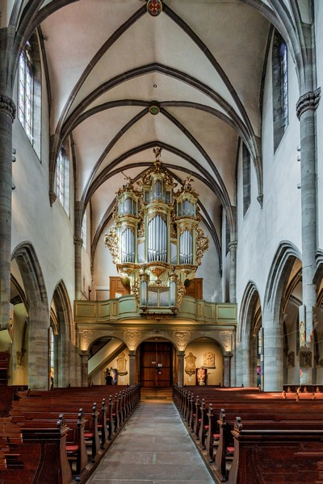
Eglise Saint-Grégoire - Ribeauvillé du 13e siècle. avec des orgues du 17e siècle

Slide 9
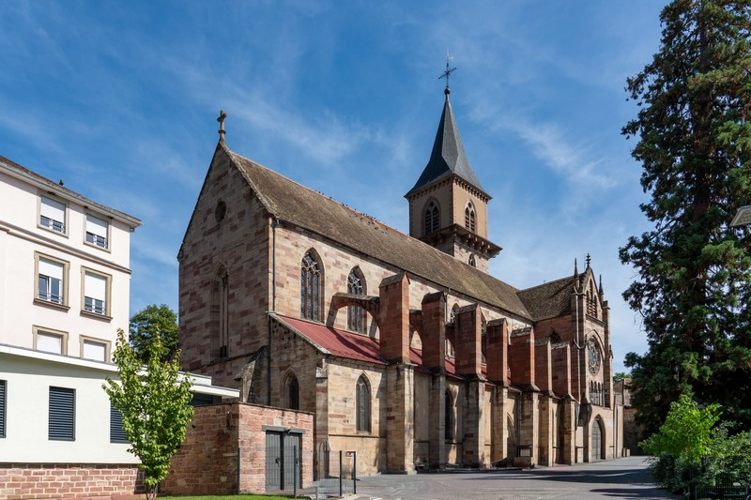
Eglise Saint-Grégoire - Ribeauvillé du 13e siècle

Slide 10
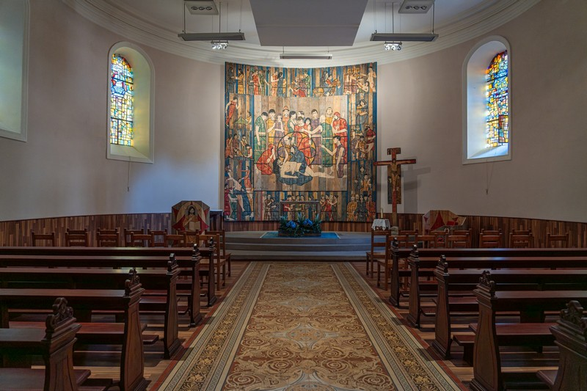
Eglise Saint-Grégoire - Ribeauvillé du 13e siècle

Slide 11
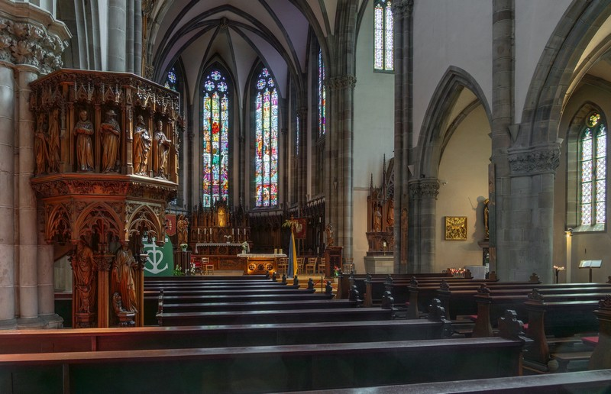
Eglise Saint-Grégoire - Ribeauvillé du 13e siècle

Slide 12
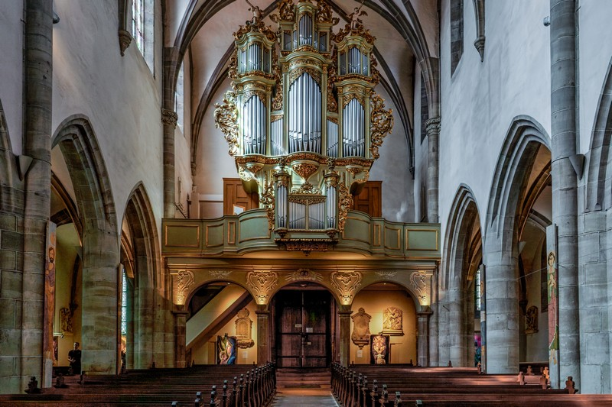
Eglise Saint-Grégoire - Ribeauvillé du 13e siècle

Slide 13
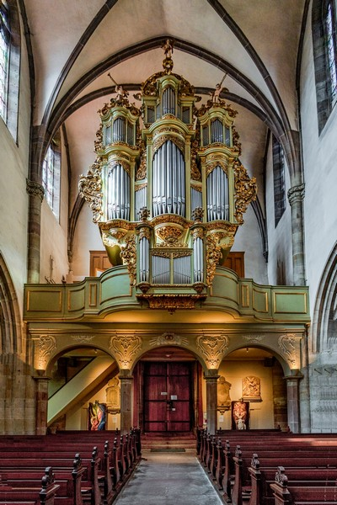
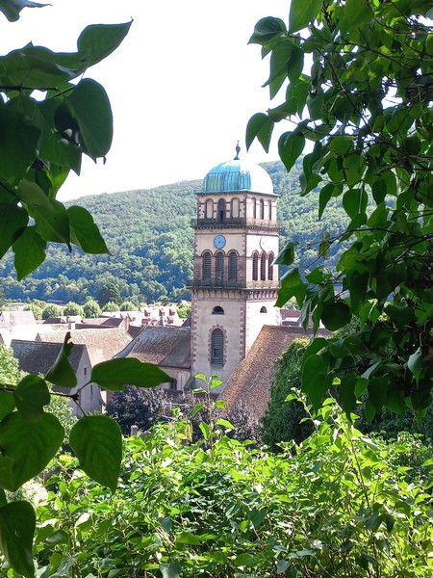
Eglise de Kaysersberg
Eglise Saint-Grégoire - Ribeauvillé du 13e siècle

Slide 14
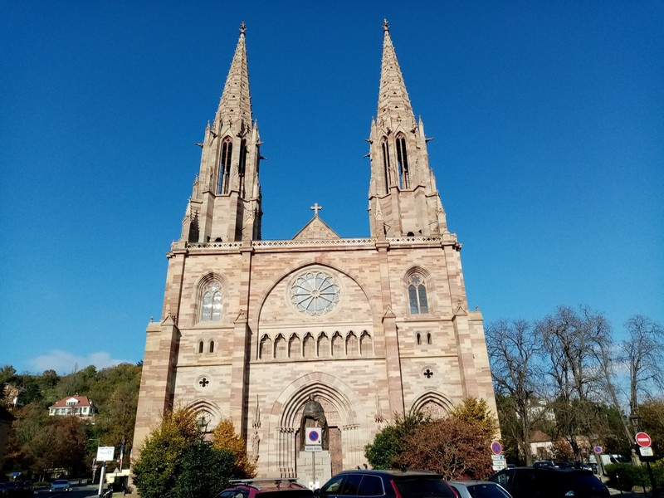
Église Saints Pierre et Paul à Obernai

Slide 15
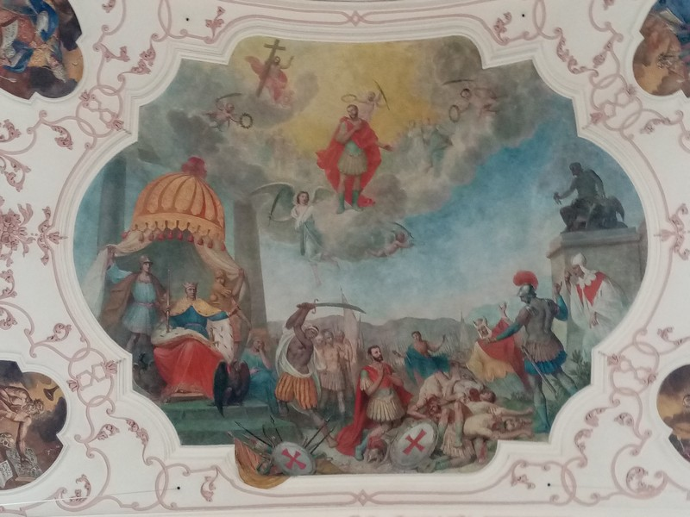
Église abbatiale Saint-Maurice d’Ebersmunster

Slide 16
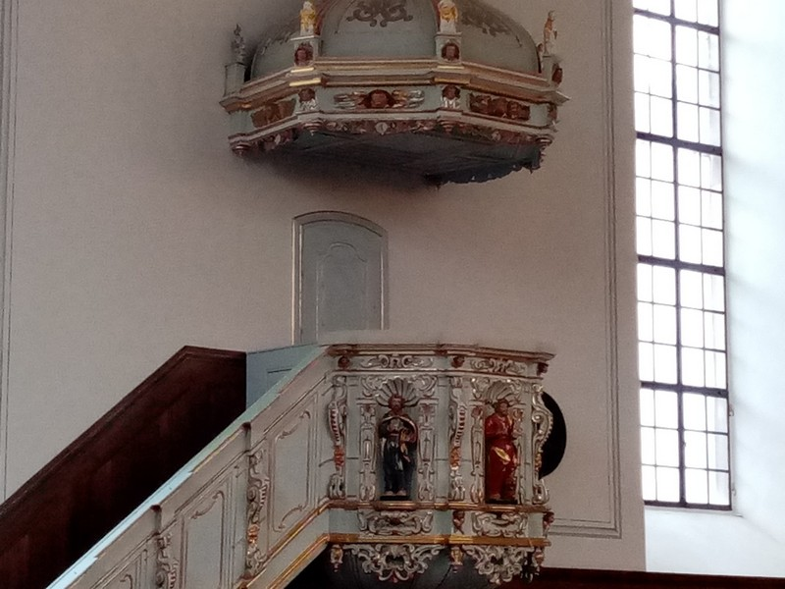
Église abbatiale Saint-Maurice d’Ebersmunster

Slide 17
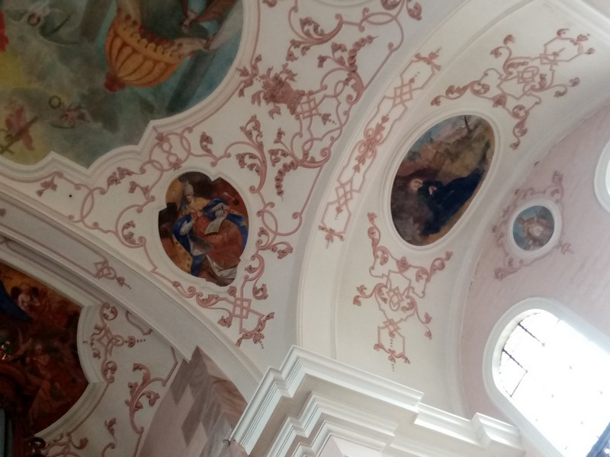
Église abbatiale Saint-Maurice d’Ebersmunster

Slide 18
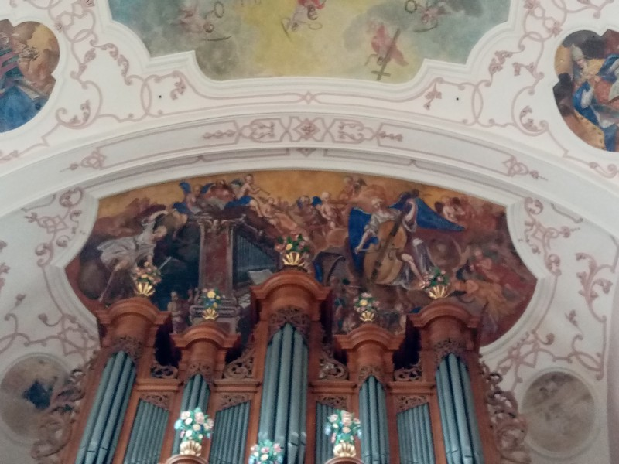
Église abbatiale Saint-Maurice d’Ebersmunster

Slide 19
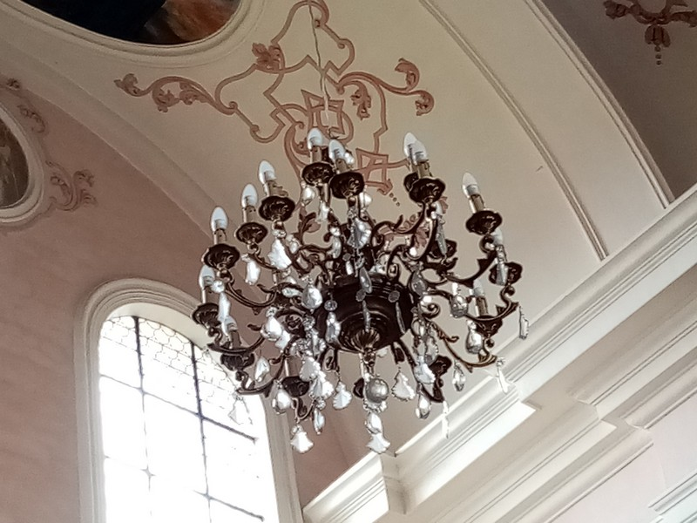
Église abbatiale Saint-Maurice d’Ebersmunster

Slide 20
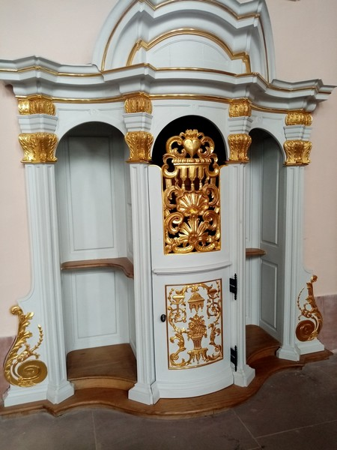
Église abbatiale Saint-Maurice d’Ebersmunster

Slide 21
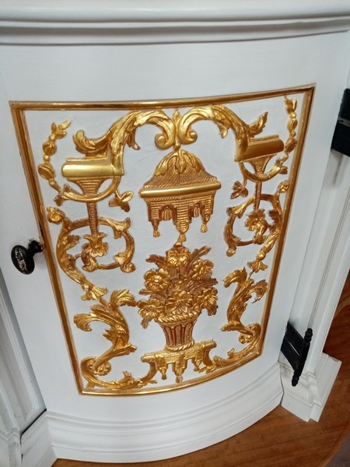
Église abbatiale Saint-Maurice d’Ebersmunster

Slide 22
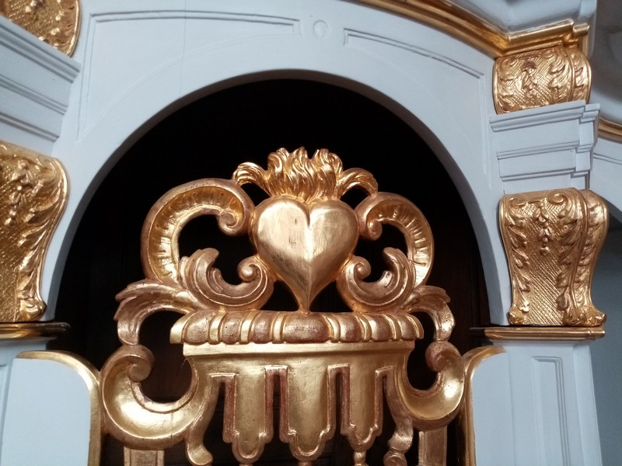
Église abbatiale Saint-Maurice d’Ebersmunster

Slide 23
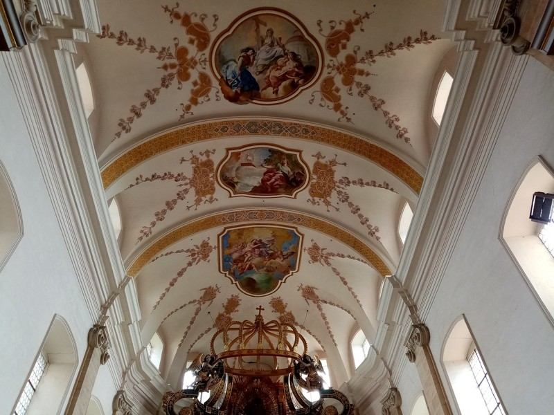
Église abbatiale Saint-Maurice d’Ebersmunster

Slide 24
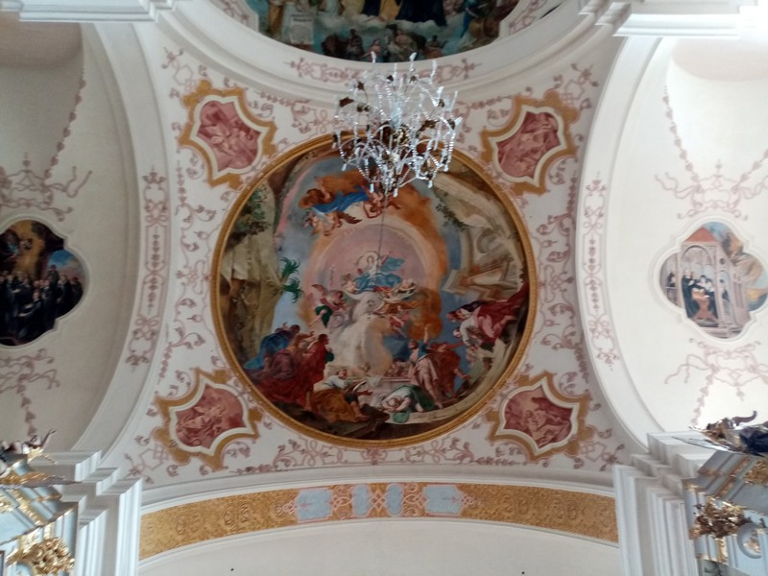
Église abbatiale Saint-Maurice d’Ebersmunster

Slide 25
Église abbatiale Saint-Maurice d’Ebersmunster

Slide 26
Église abbatiale Saint-Maurice d’Ebersmunster

Slide 27
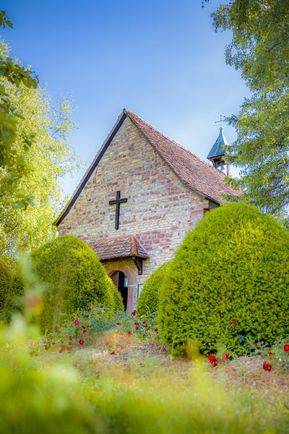
Église abbatiale Saint-Maurice d’Ebersmunster
Chapelle Saint Michel de Rimlen

Slide 28
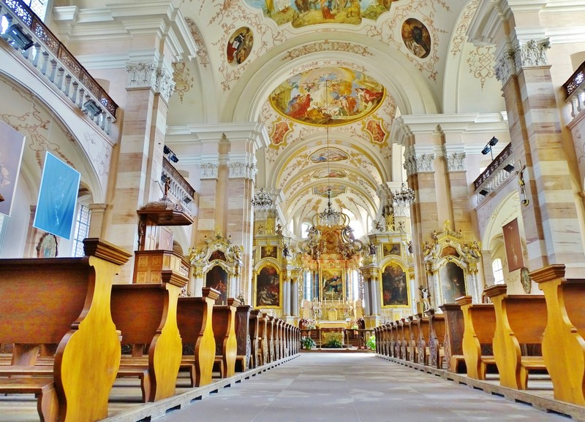
Église abbatiale Saint-Maurice d’Ebersmunster

Slide 29
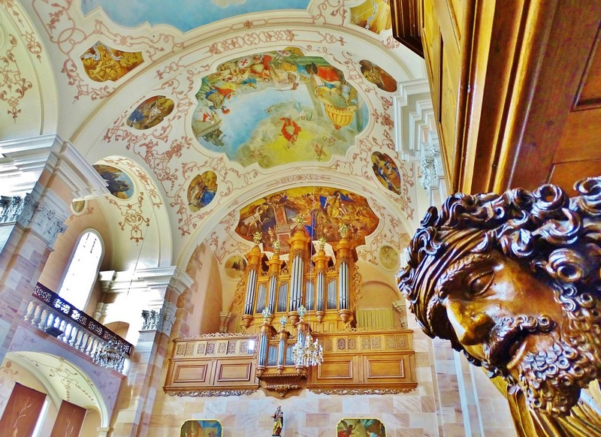
Église abbatiale Saint-Maurice d’Ebersmunster

Slide 30
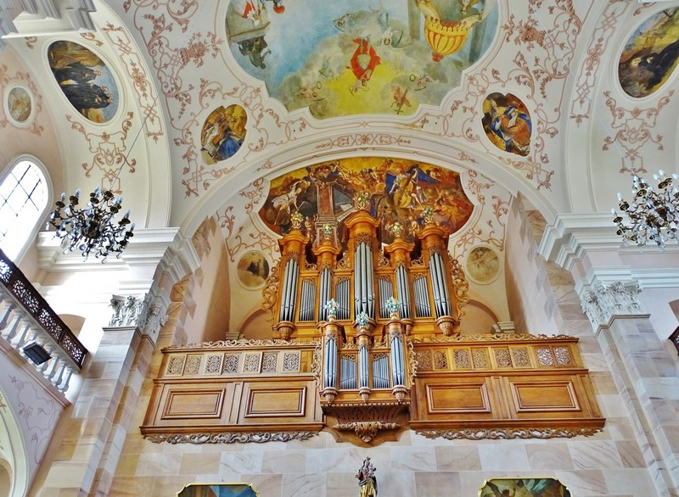
Église abbatiale Saint-Maurice d’Ebersmunster

Slide 31
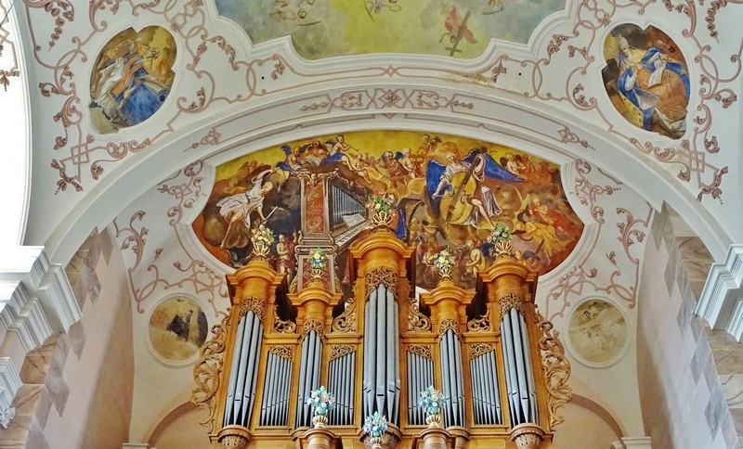
Église abbatiale Saint-Maurice d’Ebersmunster

Slide 32
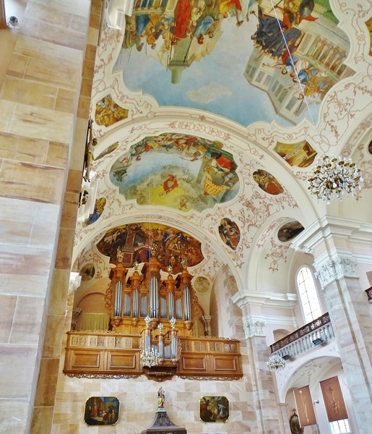
Église abbatiale Saint-Maurice d’Ebersmunster

Slide 33
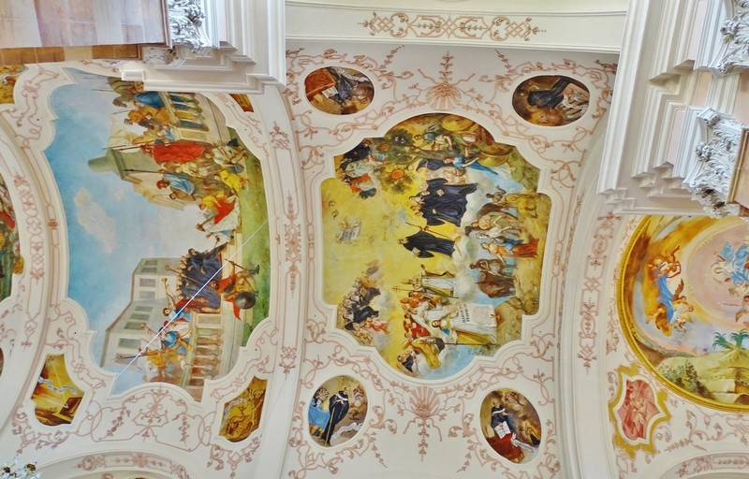
Église abbatiale Saint-Maurice d’Ebersmunster

Slide 34
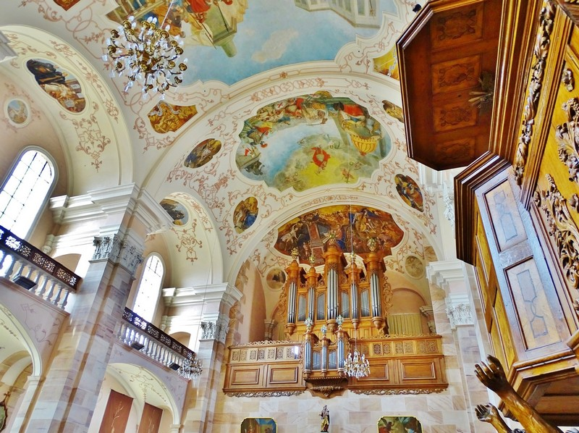
Église abbatiale Saint-Maurice d’Ebersmunster

Slide 35
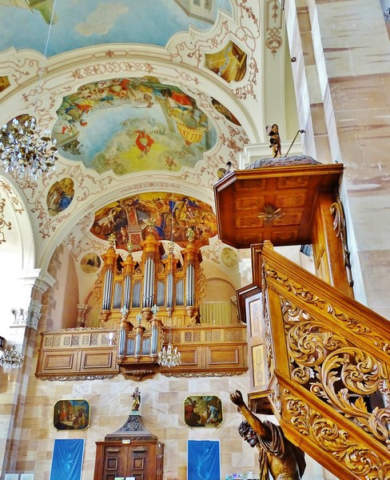
Église abbatiale Saint-Maurice d’Ebersmunster

Slide 36
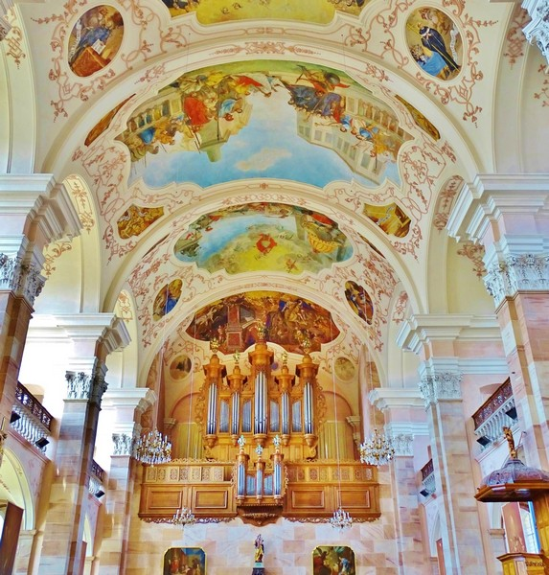
Église abbatiale Saint-Maurice d’Ebersmunster

Slide 37
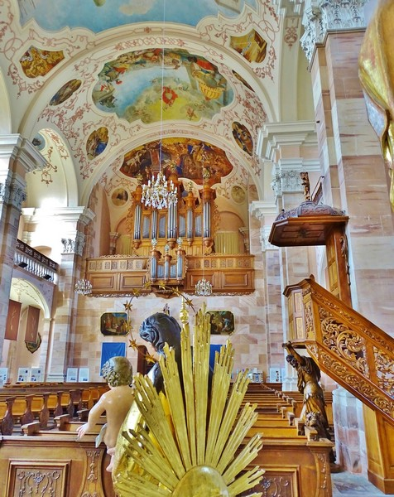
Église abbatiale Saint-Maurice d’Ebersmunster

Slide 38
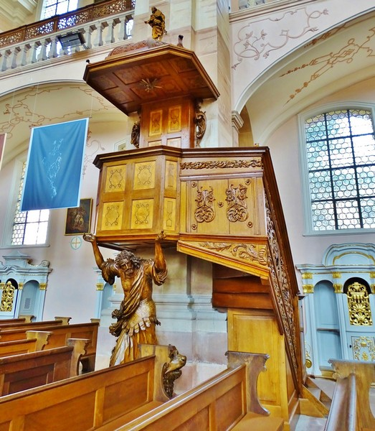
Église abbatiale Saint-Maurice d’Ebersmunster

Slide 39
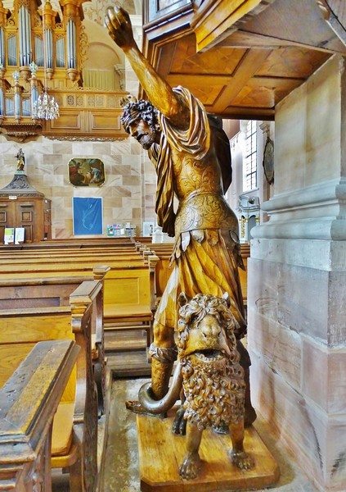
Église abbatiale Saint-Maurice d’Ebersmunster

Slide 40
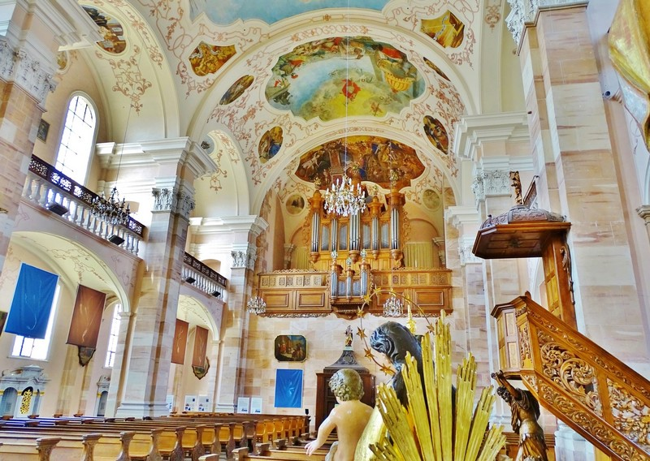
Église abbatiale Saint-Maurice d’Ebersmunster

Slide 41
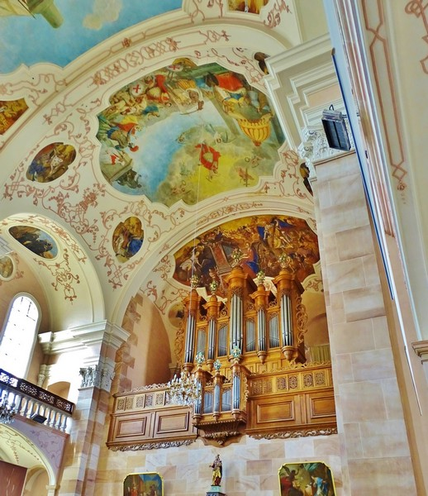
Église abbatiale Saint-Maurice d’Ebersmunster

Slide 42
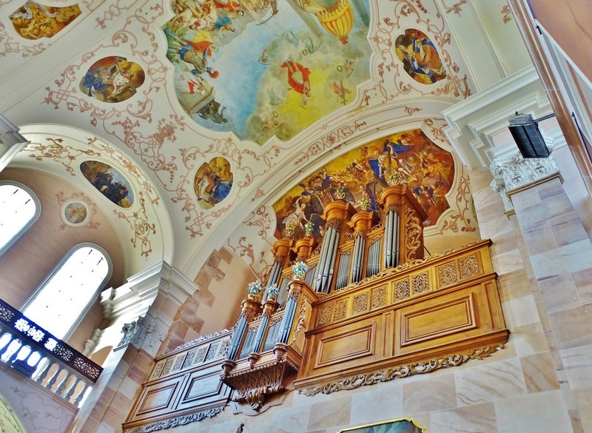
Église abbatiale Saint-Maurice d’Ebersmunster

Slide 43
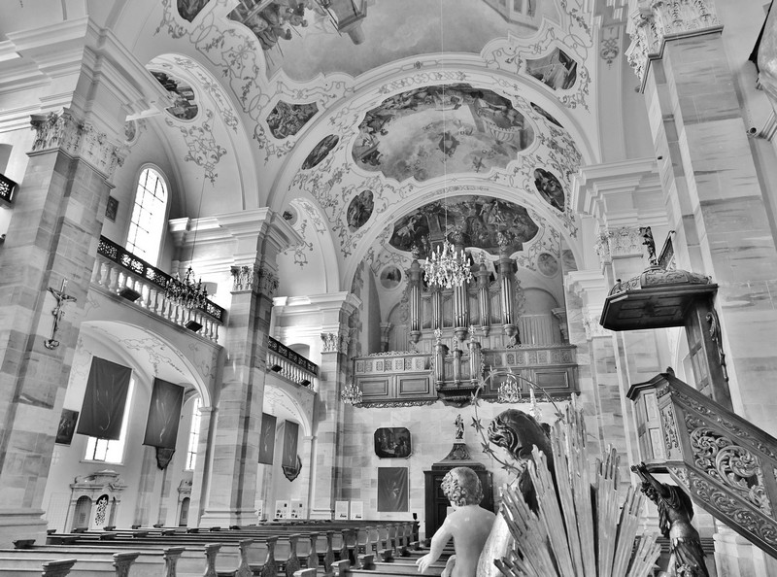
Église abbatiale Saint-Maurice d’Ebersmunster

Slide 44
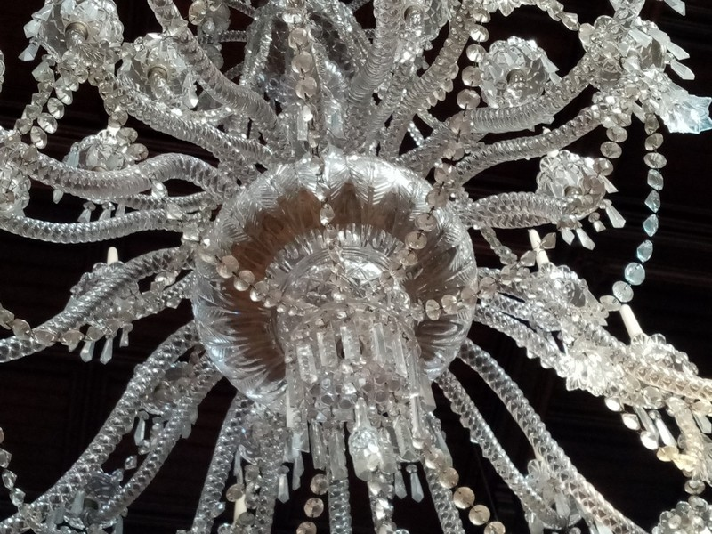
Lustre à l'église Sainte Marie Madeleine à Ingwiller

Slide 45
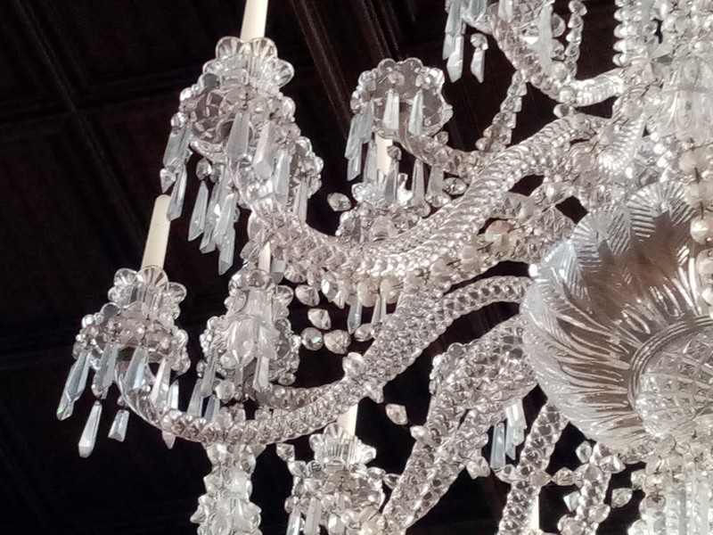
Lustre à l'église Sainte Marie Madeleine à Ingwiller

Slide 46
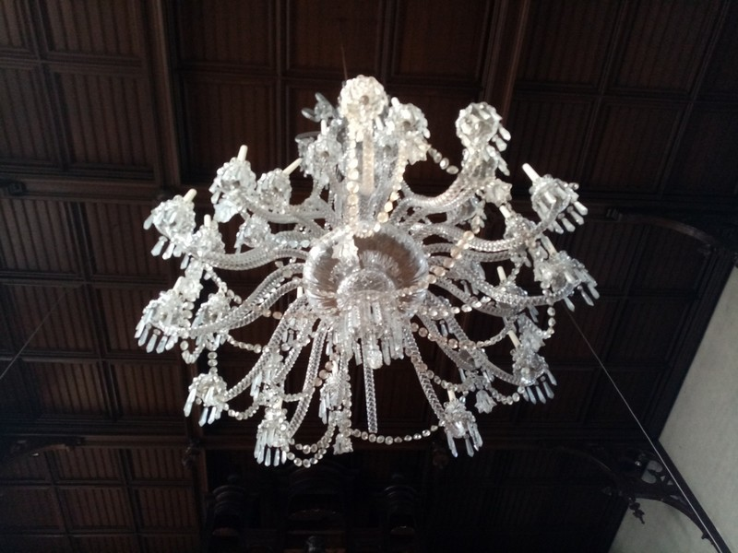
Lustre à l'église Sainte Marie Madeleine à Ingwiller

Slide 47
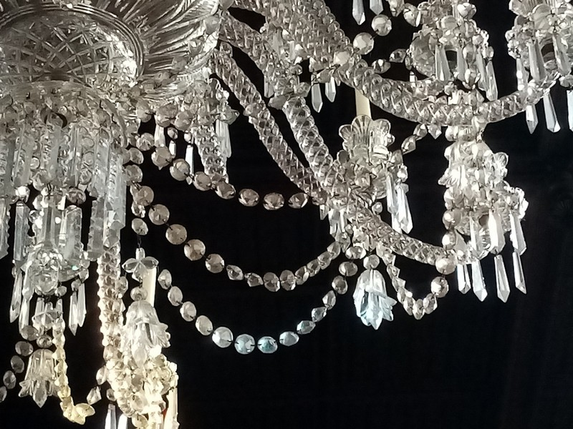
Lustre à l'église Sainte Marie Madeleine à Ingwiller

Slide 48
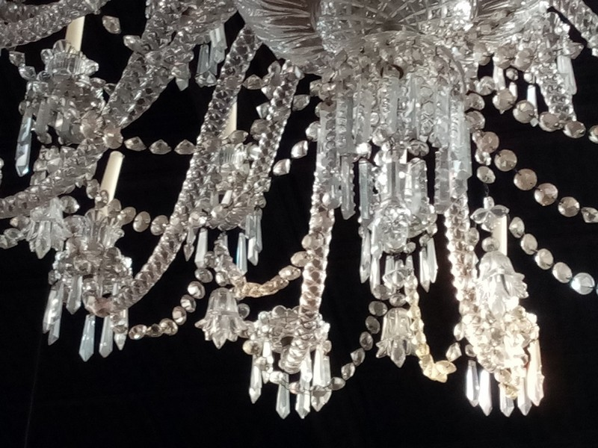
Lustre à l'église Sainte Marie Madeleine à Ingwiller

Slide 49
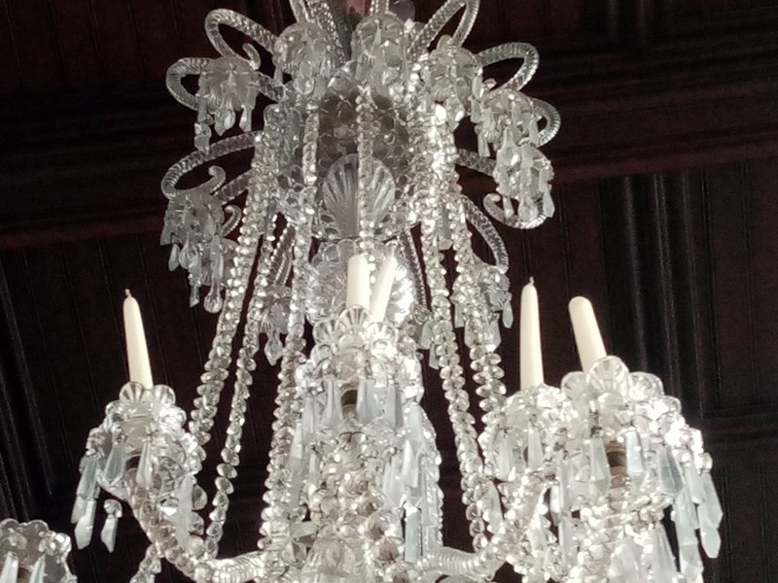
Lustre à l'église Sainte Marie Madeleine à Ingwiller

Slide 50
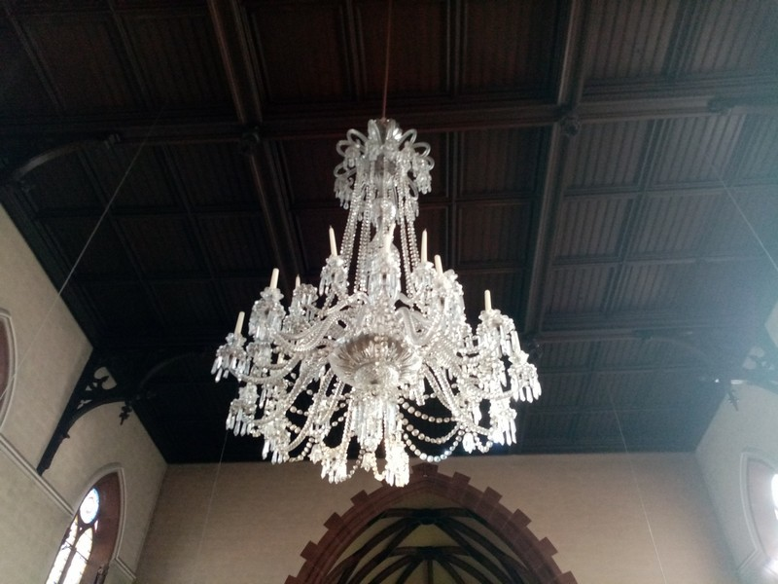
Lustre à l'église Sainte Marie Madeleine à Ingwiller

Slide 51






Musique Instrumentale Taize
Création
2654
23.12.2025
Internet

